Slide 1


Bölüm 30
Manyetik Alan Kaynakları

Slide 2
Manyetik Alanlar
Manyetik alanın kaynağı hareket eden yüklerdir.
Biot-Savart yasası.
Ampère yasası, kararlı akım taşıyan, oldukça simetrik biçimli iletkenlerin manyetik alanını hesaplamada kullanışlıdır.
Bu bölümde ayrıca, manyetik maddelerde oluşan oldukça karmaşık süreçlerle de ilgileneceğiz. Maddedeki manyetik etkiler, atomik manyetik momentleri temel alınarak izah edilebilir.
Elektronların yörüngesel man. Momenti ve spin (içyapısal özellikten kaynaklanan) man. momenti
Giriş

Slide 3
Biot-Savart Yasası – Giriş
Biot and Savart, elektrik akımının yanındaki bir mıknatısa uyguladığı kuvvet ile ilgili deneyler yaptılar.
Onlar, akımdan dolayı uzaydaki bir noktada manyetik alanı veren matematiksel ifadeye ulaştılar.
Biot-Savart Yasası ile tanımlanan manyetik alan, akım taşıyan iletkenden dolayı olan manyetik alandır.
Bu alanı diğer bazı kaynaklardan iletkene uygulanan dış manyetik alanla karıştırmayın.
Kesim 30.1

Slide 4
Biot-Savart Yasası – Gözlemler
dB vektörü, hem ds hem de ds den P ye doğru yönlenmiş rˆ birim vektörüne diktir
dB nin büyüklüğü, r² ile ters orantılıdır, burada r, ds den P ye olan uzaklıktır.
dB nin büyüklüğü, akımla ve ds uzunluk elemanının ds büyüklüğü ile orantılıdır.
dB nin büyüklüğü, sin θ ile orantılıdır, burada θ , ds vektörü ile rˆ arasındaki
açıdır.
Kesim 30.1

Slide 5
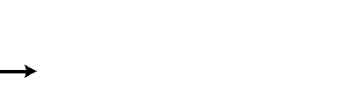

Biot-Savart Yasası – Denklem
Gözlemler, Biot-Savart yasası diye bilinen matematiksel denklemi özetler.
I ds ×ˆr
dB = ^{μo}
_{r} 2
4π
μ_{o} sabiti, boşluğun manyetik geçirgenliğidir.
μ_{o} = 4π x 10⁻⁷ T. m / A
Kesim 30.1

Slide 6
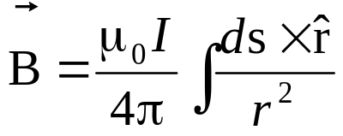
Toplam Manyetik Alan
dB, ds uzunluk parçasında akımın oluşturduğu alandır.
Toplam alanı bulmak için, Ids tüm akım elemanlarından gelen katkıları toplayınız.
İntegral tüm akım dağılımı üzerindendir.
Aynı zamanda, yasa uzay boyunca akan yüklerden ibaret olan akım için geçerlidir.
Örneğin, bu, hızlandırıcılarda demete uygulanır.
Kesim 30.1

Slide 7
Elektrik Alanla Kıyaslanan Manyetik Alan
Uzaklık
Manyetik alanın büyüklüğü, kaynaktan uzaklığın karesiyle ters orantılı değişir.
Noktasal yükten dolayı elektrik alan da yükten olan uzaklığın karesiyle ters orantılı olarak değişir.
Yönü
Noktasal yükün oluşturduğu elektrik alanın yönü yarıçap doğrultusundadır.
Akım elemanın oluşturduğu manyetik alan, hem ds uzunluk elemanına hem de r birim vektörüne diktir.
Kesim 30.1

Slide 8
Elektrik Alanla Kıyaslanan Manyetik Alan, devamı
Kaynak
Bir elektrik alan, yalıtılmış elektrik yükünden elde edilir.
Manyetik alan üreten akım elemanı, yayılmış akım dağılımının bir parçası olmalıdır.
  Buna göre, tüm akım dağılımı üzerinde integralini almalısınız.
Kesim 30.1

Slide 9
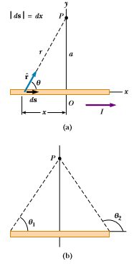
Örnek 30.1 Uzun Doğrusal Bir İletkeni Çevreleyen Manyetik Alan
Şekil 30.2 de olduğu gibi x ekseni boyunca yerleştirilen ve sabit bir I akımı taşıyan ince doğrusal bir tel veriliyor. Bu akımın P noktasında oluşturduğu manyetik alanın büyüklüğü ve yönünü bulunuz.
Çözüm:Biot-Savart yasası gereği, alanın büyüklüğünün teldeki akımla doğru orantılı olmasını ve P noktasına olan uzaklığı artıkça azalmasını bekleriz.
Başlangıcı O da ve P yi pozitif y ekseni üzerine alarak, k kağıt düzleminden dışarı doğru olan birim vektör olma koşuluyla,
olduğunu biliyoruz. Eşitlik 30.1 de yerine yazarsak,

Slide 10
Örnek 30.1 Uzun Doğrusal Bir İletkeni Çevreleyen Manyetik Alan
elde edilir. Tüm akım elemanlarının manyetik alanları k yönünde olduklarından, bir akım elemanından kaynaklanan alanın büyüklüğünü, yani
bağıntısına bakalım. Bu ifadeni integralini almak için değişken dönüşümü yaparız.
bulunur. Şekil 30.2a daki dik üçgenden tanθ =a/(-x)
elde edilir. Bu ifadenin türevini alırsak;
(2) ve (3), (1) de yerine yazılırsa,

Slide 11





Örnek 30.1 Uzun Doğrusal Bir İletkeni Çevreleyen Manyetik Alan
olur. Böylece ifadeyi sadece θ cinsinden ifade etmiş olduk.
Bu durumda, Şekil 30.2b den görüleceği gibi kadar uzunluk elemanları için olur. eşitlik 30.6;
biçimine indirgenir.

Slide 12
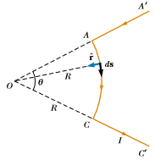

Örnek 30.2 Kavisli Bir Tel Parçasının Oluşturduğu Manyetik Alan
Şekil 30.4 de gösterilen akım taşıyan tel parçası için O noktasındaki manyetik alanı hesaplayınız. Tel, iki doğru parçası ve bir θ açısını gören R yarıçaplı bir yaydan oluşmuş. Tel üzerindeki ok uçları akımın yönünü gösteriyor.
Çözüm:AA’ ve CC’ doğru parçalarındaki akımların O da oluşturdukları manyetik alan sıfırdır. Çünkü bu yollar boyunca ds ve r bir birine paraleldir. AC yolu boyunca olan her ds uzunluk elemanı, O dan aynı R uzaklıktadır ve herbirinindeki akım O da kağıt düzlemine içine doğru yönelmiş bir Db alan elemanı kadar katkıda bulunur. Eşitlik 30.1 , bu bilgiyi kullanarak, ds uzunluklu bir elemandaki akımdan kaynaklanan O noktasındaki alanın büyüklüğünü bulabiliriz.

Slide 13

Örnek 30.2 Kavisli Bir Tel Parçasının Oluşturduğu Manyetik Alan
I ve R sabit oldukları için AC kavis yolu boyunca kolayca bulabiliriz.
burada radyan cinsinden ölçerek hesaplayabiliriz.

Slide 14
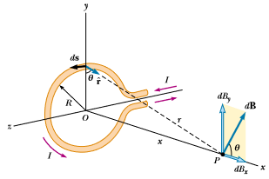
Örnek 30.7 Çembersel Bir Akım İlmeğinin Ekseni
Üzerindeki Manyetik Alan
Şekil 30.5 de görüldüğü gibi, kararlı bir I akımı taşıyan ve yz düzleminde bulunun R yarıçaplı çembersel tel ilmek veriliyor. Bu ilmeğin, ekseni üzerinde merkezinden bir x uzaklığı bulunan bir P noktasındaki manyetik alanı hesaplayınız.
Çözüm: Bur durumda, çember üzerindeki her ds uzunluk elemanının bulunduğu yerde r ye dik olduklarına dikkat edelim. Bu nedenle, herhangi bir eleman için |dsxr|=(ds) (1) sin90° =1. Ayrıca, ilmeğin çevresindeki uzunluk elemanlarının hepsi P den r uzaklığı kadardır. Burada
dir. Öyleyse, herhangi bir ds elemanında akımdan kaynaklanan dB nin büyüklüğü

Slide 15



Örnek 30.7 Çembersel Bir Akım İlmeğinin Ekseni
Üzerindeki Manyetik Alan
aşağıdaki gibidir.
Şekil 30.5 de gösterildiği gibi, dB alanın yönü, r ve ds nin oluşturduğu düzleme diktir. dB vektörü, x ekseni boyunca dBx ve x eksenine dik dBy bileşenine ayrılabilir. Tüm ilmek için x’e dik bileşenler toplandığı zaman toplamların sıfır olduğu gözlenir. Bu nedenle P deki bileşke alan z ekseni boyunca olmalı ve dBx=dB cosθ bileşenin integrali alarak bulabiliriz.
olduğundan,

Slide 16



Örnek 30.7 Çembersel Bir Akım İlmeğinin Ekseni
Üzerindeki Manyetik Alan
buluruz. Burada olması gerekir. İlmeğin merkezinde manyetik alanı bulmak için eşitlik 30.7 de x=0 alırız.
elde ederiz. x>>R den çok büyük olduğu zaman,
İfadeyi dipol moment cinsinden yazabiliriz. olduğundan,
Bu sonuç biçimsel olarak bir elektrik dipolun uzaklarda oluşturduğu elektrik alan ifadesine benzemektedir.

Slide 17
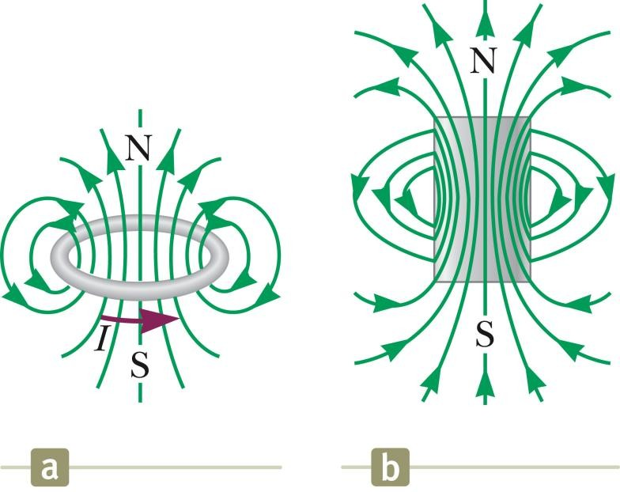
Bir İlmek için Manyetik Alan Çizgileri
Şekil (a), akım ilmeğini kuşatan manyetik alan çizgilerini gösterir.
Şekil (b), çubuk mıknatısın manyetik alan çizgilerine benzerliği kıyaslanır.
Çizgi desenlerinin birbirine benzediğine dikkat ediniz.
Kesim 30.1

Slide 18
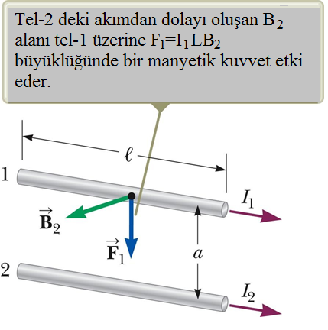


İki İletken Tel Arasındaki Manyetik Kuvvet
Birbirine paralel iki tel kararlı akım taşır. Şekilde görüldüğü gibi aynı I1 ve I2 akımları taşıyan ve aralarındaki uzaklık a olan iki uzun, doğrusal paralel tel alalım. Tellerden bir üzerine öteki telin oluşturduğu alandan ötürü manyetik kuvveti kolayca bulabiliriz. I2 akımı taşıyan tel-2, tel-1’in bulunduğu konumda B2 alanı oluşturur. B2’nin yönü tel-1’e diktir. Eşitlik 29.5’e göre tel-1’in L uzunluğuna etkiyen manyetik kuvvet dir. L, B2 ye dik olduğundan, F1’in büyüklüğü olur. B2 nin büyüklüğü Eşitlik 30.5 de verildiği için,
Kesim 30.2

Slide 19
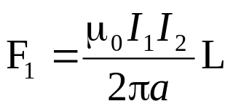
İki İletken Tel Arasındaki Manyetik Kuvvet, devamı
(B₂) manyetik alanı, denklemde yerine koyarsak aşağıdaki ifadeyi verir.
Aynı yönde akım taşıyan paralel iletken teller biri birini çekerler.
Zıt yönde akım taşıyan paralel iletken teller biri birini iterler.
Kesim 30.2

Slide 20
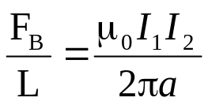
İki İletken Tel Arasındaki Manyetik Kuvvet, final
Sonuç, çoğu kez, iki tel arasındaki F_{B} manyetik kuvvet gibi ifade edilir.
Aynı zamanda, bu birim uzunluk başına kuvvet olarak ta verilir.
Sapma, her iki kablonun ayrılma uzaklığına kıyasla uzun olduğu varsayılıyor.
Sadece bir telin uzun olmasına gereksinim var.
Denklemler, L uzunluğu ile sınırlı olan uzun düz tellerin birbiri üzerine kuvvetlerin etki ettiğin doğru bir şekilde tarif eder.
Kesim 30.2

Slide 21
Amperin Tanımı
İki paralel tel arasındaki kuvvet amperi tanımlamak için kullanılabilir.
Aralarındaki uzaklık 1m olan iki uzun paralel telin taşıdıkları akımlar özdeş olduğunda, birim uzunlukları etkiyen kuvvetin büyüklü 2 x 10⁻⁷ N/m ise, tellerden geçen akımlar birer amper (1 A) dir.
Coulomb‘un Tanımı
SI deki yük birimi, coulomb, amper cinsinden tanımlanır.
Bir iletken 1 A’lik kararlı bir akım taşımakta ise, iletkenin bir kesitinden 1s de geçen yük miktarı 1 C dur.
Kesim 30.2

Slide 22
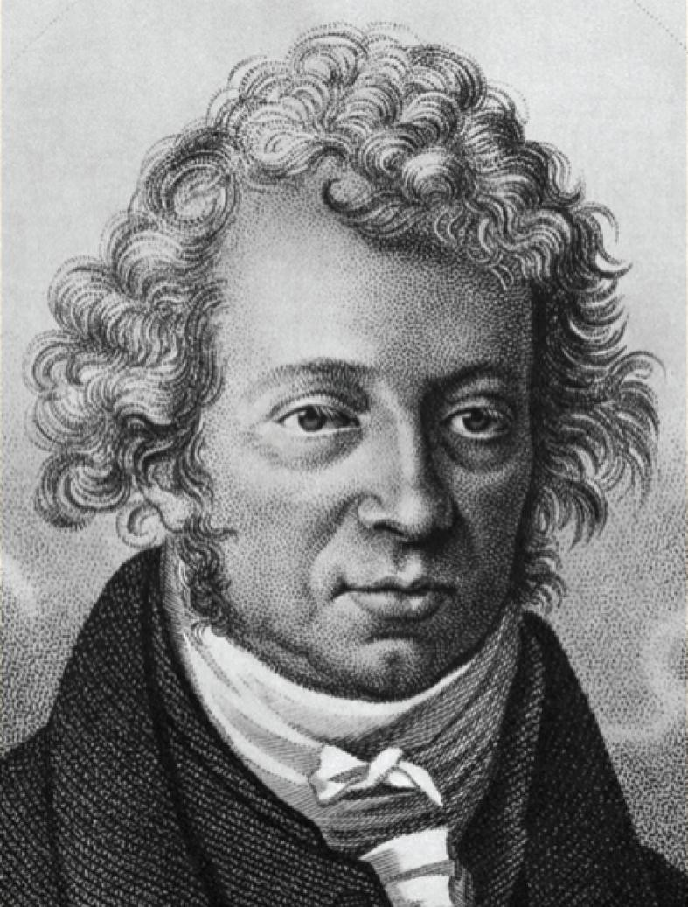
Andre-Marie Ampère
1775 – 1836
Fransız Fizikçisi
Elektromanyetizmayı keşfetmiştir
Elektrik akımı ile manyetik kuvvetler arasında bağıntı bulmuştur.
Aynı zamanda matematik te çalışmıştır.
Kesim 30.3

Slide 23
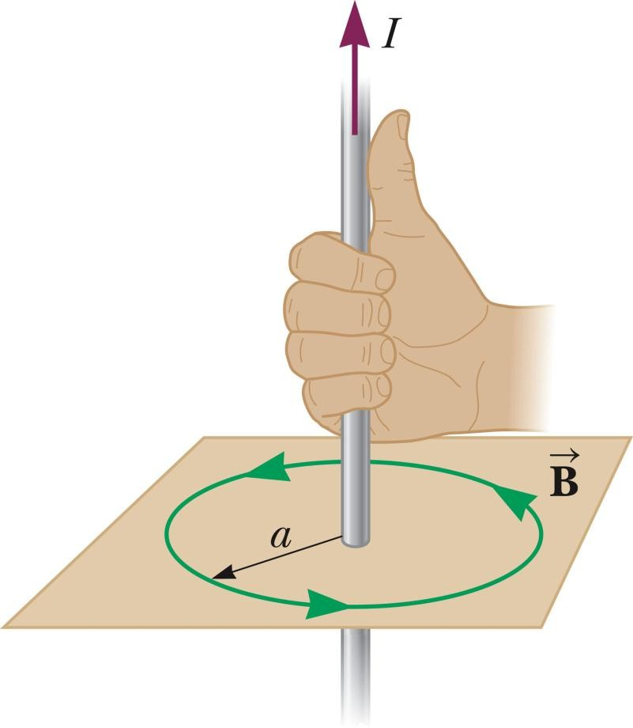
Uzun Düz bir İletken için Manyetik Alan: Yönü
Manyetik alan çizgileri, merkezi tel üzerinde olan çemberlerdir.
Alan çizgileri tele dik düzlemde bulunur.
Alanın büyüklüğü, herhangi a yarıçaplı çemberde sabittir.
Alanın yönünü belirlemek için sağ kuralı gösteriliyor.
Kesim 30.3

Slide 24
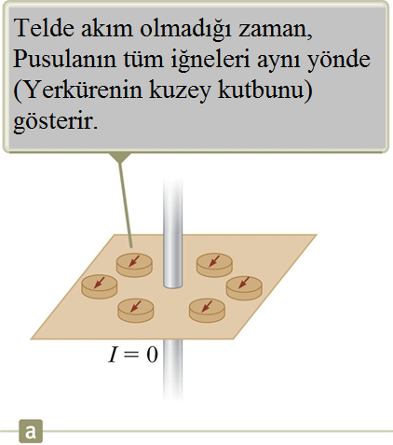
Bir Telin Manyetik Alanı
Manyetik alanı algılamak için pusula kullanılabilir.
Telde akım olmadığı zaman, akımdan dolayı manyetik alan yoktur.
Pusulanın iğneleri Yerkürenin kuzey kutbunu gösterir.
Yerin manyetik alanından dolayı
Kesim 30.3

Slide 25
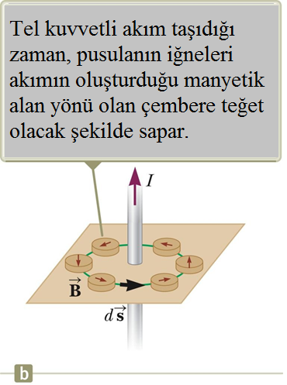
Bir Telin Manyetik Alanı, devamı
Burada tel kuvvetli akım taşır.
Pusulanın iğneleri çembere teğet olacak şekilde sapar.
Bu telin oluşturduğu manyetik alanın yönünü gösterir.
Akım tersine çevrilirse, iğnelerin yönü de tersine çevrilir.
Kesim 30.3

Slide 26
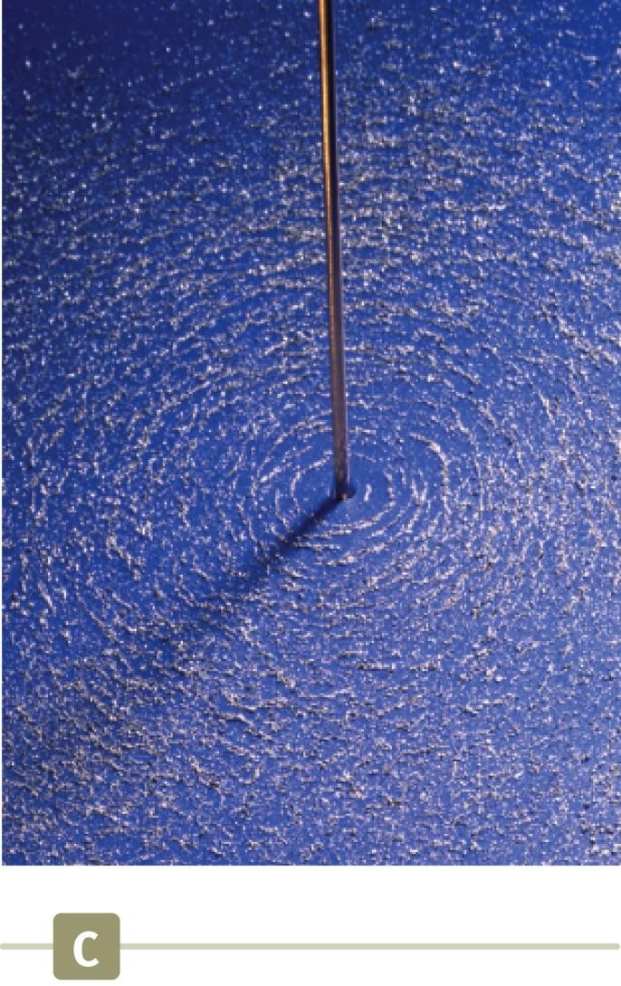
Bir Telin Manyetik Alanı, final
Telin etrafında çembersel manyetik alan demir tozları ile gösteriliyor.
Kesim 30.3

Slide 27


Ampere Yasası
B·ds nin skaler çarpımı, uzun düz bir tel için pusula iğneleri ile tanımlanan çembersel yörünge üzerinde küçük ds uzunluk elemanları için hesaplanabilir.
Ampere yasası, herhangi bir kapalı yörünge etrafında B·ds çizgi integralinin ye eşit olduğunu söyler, burada I, kapalı yörünge ile sınırlandırılan herhangi bir yüzey boyunca geçen toplam kararlı akımdır.
Amper yasası, tüm sürekli akım düzenlenişi ile manyetik alanın oluşturulmasını tarif eder.
Akım düzenlenişi yüksek mertebede simetriye sahipse, bu ders için çok faydalıdır.
Akım halkası boyunca akımın yönünde sağ baş parmağınızı ve integralini alacağınız halkanın yönünde parmaklarınızı bükerek koyunuz.
Kesim 30.3

Slide 28
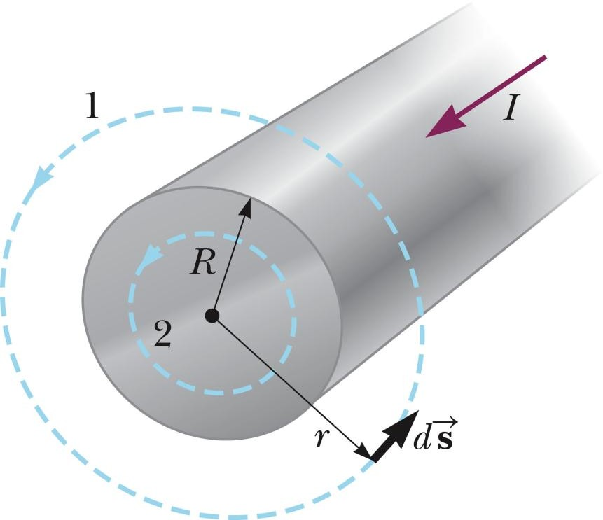

Örnek 30.4 Uzun Bir Akım Taşıyan Telin Manyetik Alanı
Kesitinin her tarafına düzgün dağılmış kararlı I0 akımı taşıyan R yarıçaplı uzun ve doğrusal bir tel veriliyor. r≥R ve r<R bölgelerinde telin merkezinden r uzaklıktaki noktalarda manyetik alanı hesaplayınız.
Çözüm: r≥R durumunda, 1 nolu çemberi seçelim. Simetriden ötürü, bu yolun üzerindeki her noktada B nin büyüklüğü sabit ve yönü ise ds ye paralel olmalıdır. 1. nolu yolun çevrelediği yüzeyden geçen toplam akım I olduğundan, Ampere yasası aşağıdaki sonucu verir.
Kesim 30.3

Slide 29

Örnek 30.4 Uzun Bir Akım Taşıyan Telin Manyetik Alanı
Bu bağıntı, biçim olarak Eşitlik 30.5 e özdeştir. Amper yasasının kullanımı, Biot-Savart Yasasından daha kullanışlı olduğu olduğuna dikkat ediniz. Özellikle simetri durumunda her zaman böyledir.
Şimdi telin içindeki r<R olan bölgeyi dikkate alalım. Bu durumda 2 nolu yolun çevrelediği I akımının I0 dan az olduğuna dikkat ediniz. Akımın telin kesit alanın her tarafına düzgün olarak dağıldığı varsayıldığı için, 2 nolu yolun çevrelediği akımın toplam akıma oranı, 2 nolu yolun çevrelediği alanın telin kesit alanına oranı ( ) oranına eşit olması gerekir. Yani
1 nolu yolu için izlenen sürecin aynısı burada da geçerli olduğundan Amper yasasını 2 nolu yola da uygulayabiliriz.
Kesim 30.3

Slide 30
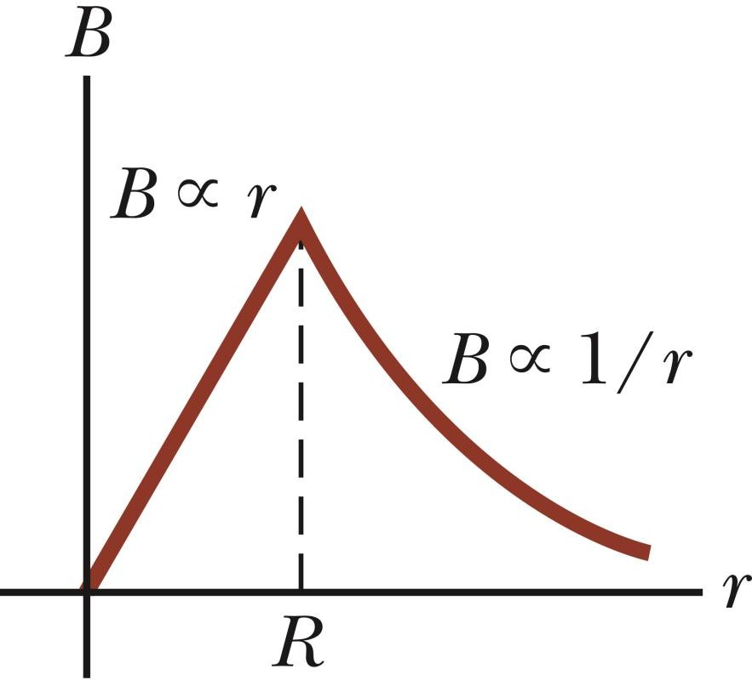
Düzgün Uzun Bir Telin Oluşturduğu Manyetik Alan – Sonuçlar Özet
Alan telin içinde r ile orantılıdır.
Alan telin dışında 1/r ile değişir.
Her iki denklem r = R de birbirine eşittir.
Kesim 30.3

Slide 31
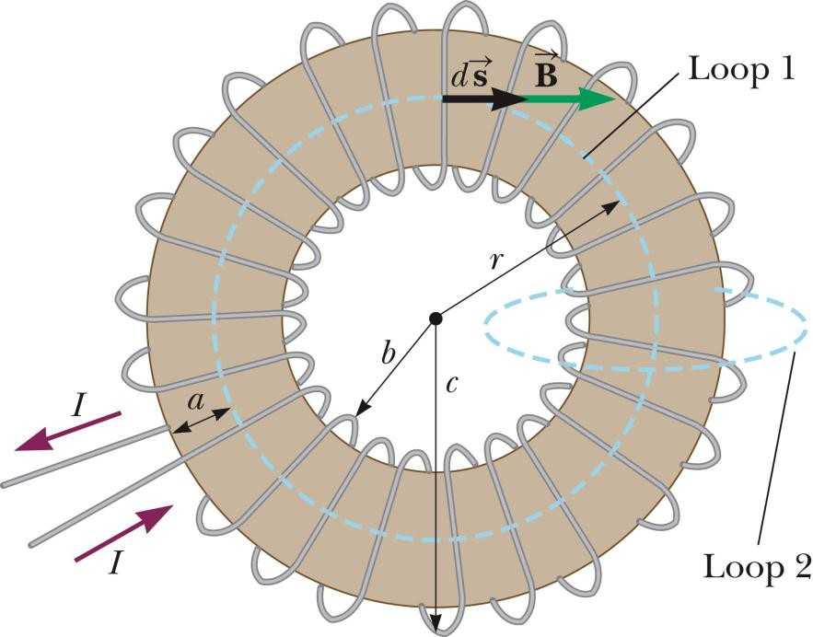


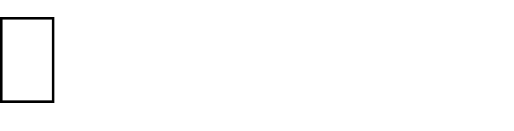
Örnek 30.5 Bir Toroidin Oluşturduğu Manyetik Alan
Toroid denen aygıt (yandaki şekil) kapalı bir blögede hemen hemen düzgün bir manyetik alan oluşturmak için kullanılır. Bit toroid, ilteken olmayan bir maddeden yapılmış simit biçimli yuvarlak, içi boş bir halkanın etrafına düzgünce sarılmış N tane ilteken sarımdan oluşur. Sarımların yanyana sıkıca yerleştirildiklerini varsayarak, merkezden r uzaklıkta halkanın içindeki manyetik alanı hesaplayınız.
Kesim 30.3

Slide 32

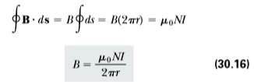
Örnek 30.5 Bir Toroidin Oluşturduğu Manyetik Alan
Çözüm: Toroidin içindeki manyetik alanı hesaplamak için Şekil deki r yarıçaplı çemberin üzerinden nin integralini alırız. Simetriden dolayı bu yolun üzerinde B nin büyüklüğünün sabit ve yola teğet olduğunu görürüz. Bu nedenle
dir. Ayrıca kapalı çembersel yolun çevrelediği bölgeden herbiri akımı taşıyan N tane kapalı ilmek geçmektedir. Bu nedenle Eşitlik 30.13 ün sağ tarafı dır. Amper yasasının bu çembere uygulandığında
olur. Bu sonuç, B nin 1/r ile orantılı olduğunu gösterir. Toroidin dışındaki bölgelerde B=0 olur.

Slide 33
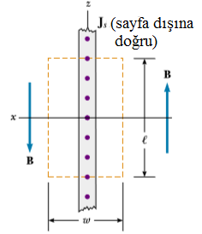
Örnek 30.6 Sonsuz bir Akım Levhasının Oluşturduğu
Manyetik Alan
Şimdiye kadar küçük kesit alanlı tellerden geçen akımları dikkate almıştık. Şimdi ise geniş bir cisimden geçen akımı örnek alalım. yz düzleminden bulunan sonsuz genişlikte ince bir levha, lineer akım yoğunluğu Js olan bir yüzey akımı taşımaktadır. Akım y yönünde olup, Js ise z ekseni boyunca ölçülen birim uzunluk başına akımı temsil etmektedir. Levhaya yakın yerdeki manyetik alanı bulunuz.

Slide 34
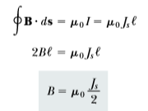
Örnek 30.6 Sonsuz bir Akım Levhasının Oluşturduğu
Manyetik Alan
Çözüm: Bu durum, Gauss yasasını içeren benzer hesaplamaları akla getirmektedir. Sonsuz bir yük düzleminin oluşturduğu elektrik alanine düzlemden uzaklığa bağlı olmadığını hatırlayalım. Burada da manyetik alan içinde aynı sonucu bekleriz. Amper yasasındaki çizgi integralini hesaplamak için Şekilde görülen levha diktörtgen biçimli bir ilmektir. Burada l kenarı yüzeye paraleldir. Dikdörtgenin düzlemin geçen net akım Jsl olur. Diğer kenar bir katkı getirmez. Simetriden l uzunluklu kenarlar boyunca manyetik alan sabit olduğunu söyeleyebiliriz.

Slide 35
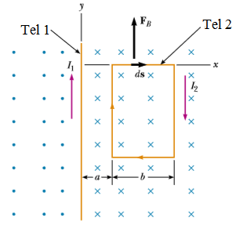
Örnek 30.7 Bir Akım Elemanına Etkiyen Manyetik Kuvvet
Şekil 30.15 deki Tel 1 ye ekseni boyunca uzanmakta ve I1 kararlı akım taşımaktadır. Telin sağ tarafına yerleştirilen ve xy düzeleminde uzanan dikdörtgen bir levhadan I2 akımı geçtiği zaman, Şekildeki Tel 2 olarak belirtilen ilmeğin b uzunluklu üst teline Tel 1’in uyguladığı manyetik kuvveti bulunuz.
Çözüm:Bu problemdei Tel 2 nin dx uzunlukta küçük bir parçasına etkiyen kuvveti bulmak için Eşitlik 30.12 yi kullanabiliriz. Ancak, söz konusu olan eşitlik yanlızca iki parallel tele uygulanabilir ve burada kullanılamaz. Doğru yaklaşım, telin küçük bir ds elemanını etkiyen ifadesinden hareket etmektir. (Eşt. 29.4)

Slide 36



Örnek 30.7 Bir Akım Elemanına Etkiyen Manyetik Kuvvet
Burada I1=I2 ve B ise uzunluğu ds olan elemanın bulunduğu yerde Tel 1 ‘in oluşturduğu manyetik alandır. Amper yasasından Tel-1 in x uzaklığında oluşturduğu alan
ile verilir. Burada manyetik alan sayfa düzleminin içine doğrudur. Tel-2 x-ekseni boyunca olduğu için ds=dxi alarak,
bulunur. x=a ile x=a+b arasında integrali alınarak,
elde edilir.

Slide 37
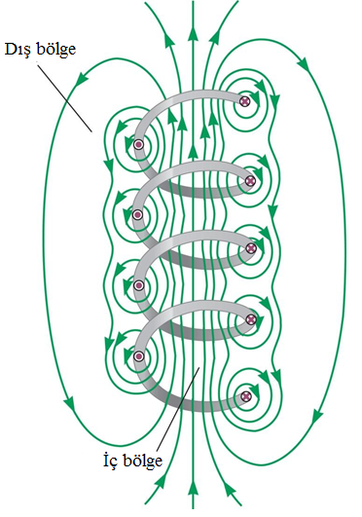
Bir Selenoidin Manyetik Alanı
Bir selonoid helisel biçimde sarılmış uzun bir teldir.
Makul şekilde düzgün bir manyetik alan tel sarımları ile kuşatılan boşlukta üretilir.
solenoidin içinde
Kesim 30.4

Slide 38
Bir Selenoidin Manyetik Alanı, Tarifi
Selonoidin içinde alan çizgileri;
Hemen hemen birbirine paraleldir.
Düzgün bir şekilde dağılmıştır.
Birbirine yakındır.
Bu alanine kuvvetli ve hemen hemen düzgün olduğunu gösterir.
Kesim 30.4

Slide 39
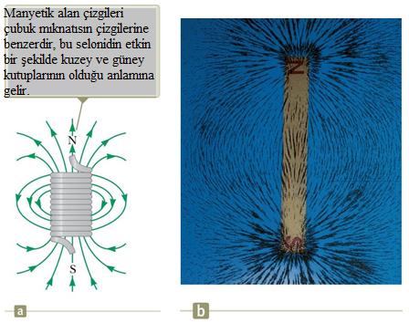
Sıkıca Sarılmış Bir Selonidin Manyetik Alanı
Alan dağılımı çubuk minatısın alan dağılımına benzerdir. Selonoidin uzunluğu artıkça,
İçerideki alan daha düzgün olur.
Dışarıdaki alan daha zayıf olur.
Kesim 30.4

Slide 40
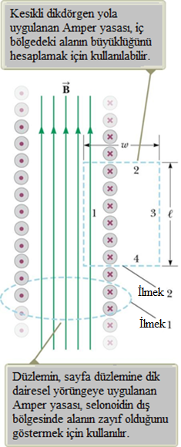
Ideal Solenoid – Karekteriği
Sarımlar yakın yerleştirildiği,
Uzunluğu sarım yarıçapından büyük olduğu zaman,
Ideal bir selonoide yaklaşır.
Kesim 30.4

Slide 41
Solenoide Amper Yasasının Uygulanması
İdeal selonidi kuşatan amperiyan halkasını (Şekilde ilmek 1) dikkate alalım.
İlmek küçük bir akımı kuşatır.
Selonoidin dışında zayıf bir alan vardır.
Telin sarımının ikinci tabakası alanı yok etmek için kullanılabilirdi.
Amper yasası aynı zamanda selonoidin içteki manyetik alanı bulmak için de kullanılabilir.
İçteki alana paralel l uzunluğunda ve alana dik w uzunluğunda bir dikdörtgeni ele alalım.
  Bu şekilde ilmek 2 dir.
Selonodin içinde l uzunluğundaki kenara katkı sağlar.
  Bu şekilde kenar 1 dir.
  Kenat 2, 3 ve 4 alana sıfır katkı sağlar.
Kesim 30.4

Slide 42
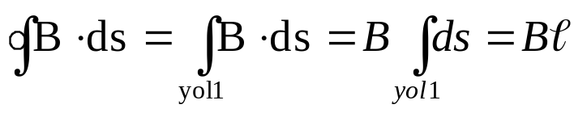

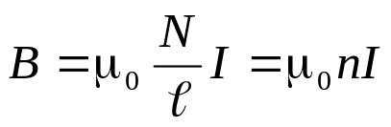
Solenoide Amper Yasasının Uygulanması, devamı
Uygulanan Amper yasası,
verir. Dikdörtgen boyunca toplam akım, her bir sarımdan geçen akımla yüzeyin içindeki sarım sayısının çarpımına eşittir.
Manyetik alan için Amper yasını çözersek,
olur. Burada, n = N / ℓ birim uzunluk başına sarım sayısıdır.
Bu sadece çok uzun selonoidin merkezine yakın noktalarda geçerlidir.
Kesim 30.4

Slide 43
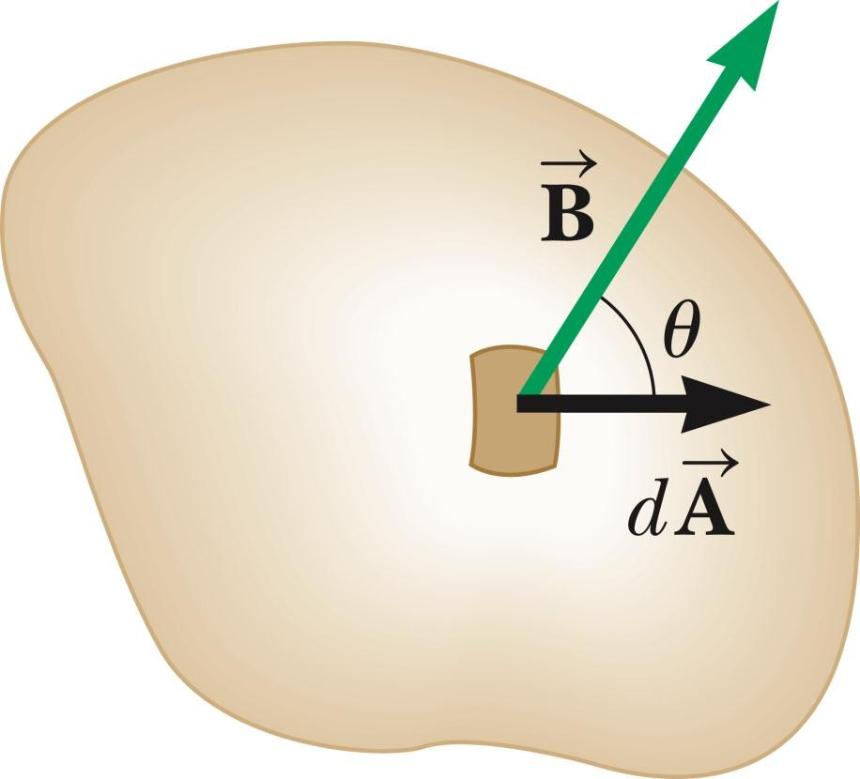
Manyetik Akı
Manyetik alanla alakalı olan manyetik akı, elektrik akıya benzer şekilde tanımlanır.
Keyfi şekilli yüzey üzerinde dA alan elamanı dikkate alalım.
Bu elemanda manyetik alan B dir.
dA yüzeye dik bir vektör ve dA alanına eşit büyüklüktedir.
Manyetik akı Φ_{B}
Φ_{B} = ∫B⋅ dA
dir.
Manyetik akı birimi T.m² = Wb
Wb weberdir.

Slide 44
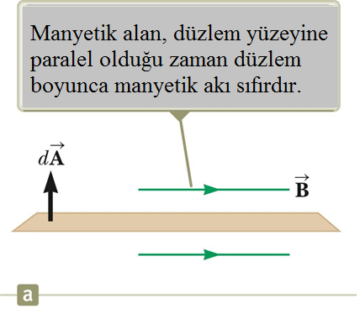
Bir düzlem boyunca manyetik akı, 1
A alana sahip bir düzlemde dA ile θ açısı yaptığı zaman ki durum özel bir durumdur.
Manyetik akı Φ_{B} = BA cos θ dir.
Bu durumda alan düzleme paralel ise Φ_{B} = 0.
Kesim 30.5

Slide 45
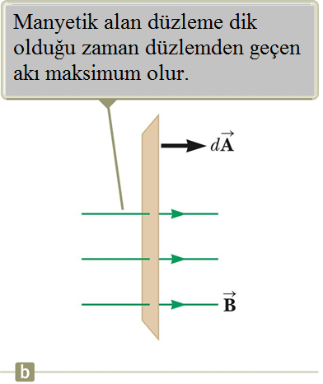
Bir düzlem boyunca manyetik akı, 2
Manyetik akı Φ_{B} = BA cos θ dir.
Bu durumda, alan düzlem dik ise, Φ = BA.
Bu akının maksimum değeridir.
Kesim 30.5

Slide 46
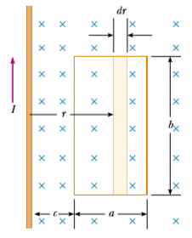

Örnek 30.8 Dikdörtgen Bir İlmekten Geçen Akı
Genişliği a ve uzunluğu b olan dikdörtgen bir ilmek I akımı taşıyan uzun bir telden c uzaklığa yerleştirilmiştir. Tel, ilmeğin uzun kenarına paraleldir. Teldeki akımın ilmekten geçirdiği toplam manyetik akıyı bulunuz.
Çözüm:Eşitlik 30.14 teki doğrusal ve uzun bir telin kendisinden r uzaklıkta oluşturduğu manyetik alanın büyüklüğünden,
İle verildiğini biliyoruz. 1/r faktörü alanın ilmeğin bulunduğu bölgede değiştiğini, Şekilde ise yönünün kağıt düzleminin içine doğru olduğunu gösterir. İlmeğin içinde, B, dA ya paralel olduğundan dA yüzey elemanından geçen akıyı

Slide 47

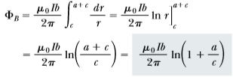
Örnek 30.8 Dikdörtgen Bir İlmekten Geçen Akı
biçiminde yazabiliriz. (B düzgün olmayıp r ye bağlı olduğu için integralin dışına çıkarılamaz).
İntegrali almak için önce Şekildeki yüzey elamanı dA=bdr şeklinde ifade ederiz. Şimdi integralde değişken yalnız r olduğu için,
buluruz.

Slide 48
Manyetizmada Gauss Yasası
Manyetik alanlar herhangi bir noktadan başlayıp bitmezler.
Manyetik alan çizgileri süreklidir ve kapalı ilmek biçimindedir.
Yüzeye giren çizgilerin sayısı yüzeyden çıkan çizgilerin sayısına eşittir.
Manyetizmda Gauss yasası der ki herhangi bir kapalı yüzeyden geçen manyetik akım daima sıfırdır.
∫ B⋅dA = 0
Bu gösterir ki yalıtılmış manyetik kutuplar (tek kutuplar) asla algılanamaz.
Belik onlar yoktur
Belirli teoriler manyetik tek kutupların varlığını öneriyor.
Kesim 30.5

Slide 49
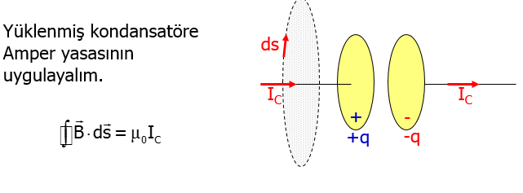
Yerdeğiştirme Akımı ve Amper Yasasının Genel Biçimi

Slide 50
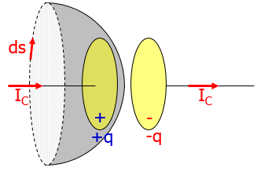
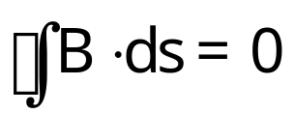
Yerdeğiştirme Akımı ve Amper Yasasının Genel Biçimi
Amper yasası için yüzeyin şekli mesele olmamalı yeter ki yörünge aynı olsun.
Tasın tabanına yakın bir yerde duran + yüklü plakalı çorba tasın yüzeyini hayal edelim.
Yüklü kondansatöre Amper yasasını uygulayalım.
İntegralin değeri sıfır olur çünkü tas boyunca akım geçmez.

Slide 51
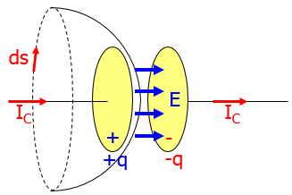
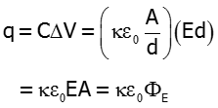
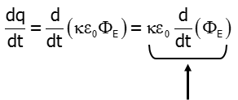
Yerdeğiştirme Akımı ve Amper Yasasının Genel Biçimi
Kondansatör yüklendiği zaman, plakalar arasındaki elektrik alan değişir.
Yük ve elektrik alan değiştiği zaman elektrik akısı da değişir.
Bu terim akım birimidir.

Slide 52
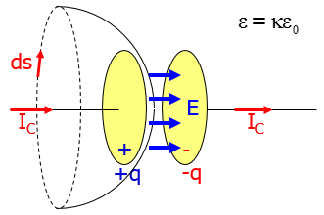


Yerdeğiştirme Akımı ve Amper Yasasının Genel Biçimi
Yerdeğiştirme akımını
gibi tanımlarız.
Tas yüzeyi boyunca değişen elektrik akı düz yüzey boyunca olan I_{C} akımına eşittir.
O zaman, Amper yasasının genelleştirilmiş (daima doğru) biçimi
Manyetik alanlar hem iletim akımları ile hem de zamanla değişen elektrik alanlarla elde edilir.

Slide 53
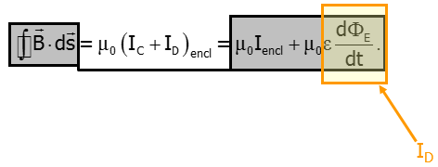
Yerdeğiştirme Akımı ve Amper Yasasının Genel Biçimi
Gri kutunun içindeki ifade, I_{D} yerdeğiştirme akımı için sizin resmi başlangıç denklemi olarak hizmet eder.
ε bağıl dielektrik sabiti emk değildir.
Boşlukta, ε ile ε₀yer değiştirir.

Slide 54
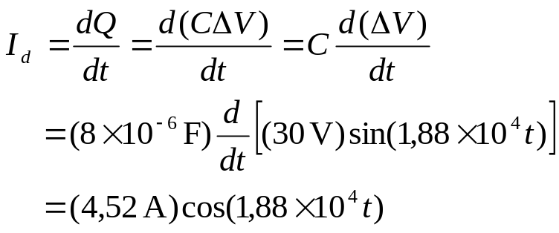
Örnek 30.9 Bir kondansatörün Yerdeğiştirme Akımı
8 µF lık bir kondansatörün uçlarına arasına frekansı 3 kHz ve voltaj genliği 30 V olan ac gerilimi uygulandığında kondansatörün levhaları arasındaki yerdeğiştirme akımını bulunuz.
Çözüm: Kaynağın açısal frekansı Eşitlik 13.6 dan
dir. Buradan kondansatörün uçları arasındaki gerilimin zamana bağlı ifadesi
dir. Yerdeğiştirme akımını bulmak için kondansatördeki yükün Q=CV ile verildiğini hatırlayıp Eşitlik 30.23 ü kullanabiliriz.

Slide 55
Manyetik Momentler
Genelde, herhangi bir ilmek bir manyetik alana sahiptir ve buna göre bir manyetik dipol momenti vardır.
Bu, atomun bazı modellerinde tanımlanan atomik düzeyde akım ilmeği dahil eder. Bazı materyallerin neden kuvvetli manyetik özellikleri gösterdiğini açıklamaya yardım eder.
Kesim 30.6

Slide 56
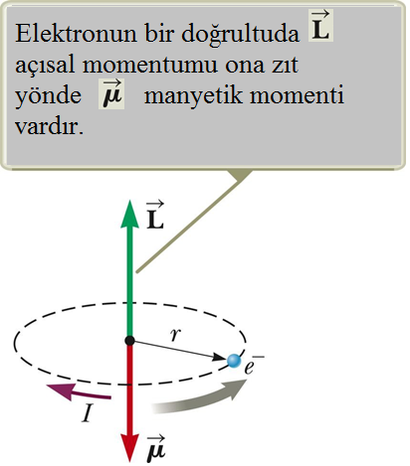
Manyetik Momentler – Klasik Atom Modeli
Elektronlar dairesel yörüngede hareket eder.
Yörüngede dolanan elektron küçük bir akım ilmek oluşturur.
Elektronun manyetik momenti bu yörüngesel harekete eşlik eder.
L, açısal momentumdur.
μ, manyetik momenttir.
Kesim 30.6

Slide 57
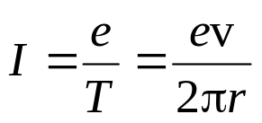
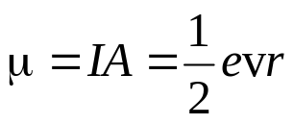
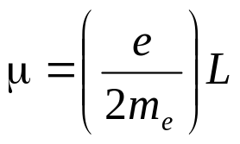
Manyetik Momentler – Klasik Atom Modeli, devamı
Bu model elektronun,
v sabit hızıyla hareket ettiğini
r yarıçaplı dairesel bir yörüngede dolandığını
T zaman aralığında 2πr kadar yol aldığını
varsayar. Bu yörüngede dolanan elektrona eşlik eden akım
dir. Manyetik moment dir.
Aynı zamanda, manyetik moment açısal momentum cinsinden de ifade edilebilir.
Kesim 30.6

Slide 58
Manyetik Momentler – Klasik Atom Modeli, final
Elektronun manyetik momenti onun yörüngesel açısal momentumu ile orantılıdır.
L ve µ vektörleri zıt birbirine zıt yöndedir.
Çünkü elektronlar negatif yüklüdür.
Kuantum fiziği açısal momentumu kuantumlandığını gösterir.
Kesim 30.6

Slide 59
Çoklu Elektronların Manyetik Momentleri
Çoğu maddelerde, bir elektronun manyetik momenti aynı yönde dönen diğer elektronun manyetik momentini sıfırlar.
Net sonuç, elektronların yörüngesel hareketinin oluşturduğu manyetik etkinin ya sıfır yada çok küçük olduğudur.
Kesim 30.6

Slide 60
Elektron Spini
Elektronlar (ve diğer parçacıklar) onların manyetik momentine katkı getirmesinden dolayı spin diye bilinen özgün bir özelliği vardır.
Elektron fiziksel olarak dönmüyor.
Elektron güya dönüyormuş gibi özgün bir özelliğe sahiptir.
Spin açısal momentum gerçekte relativistik etkidir.
Kesim 30.6

Slide 61
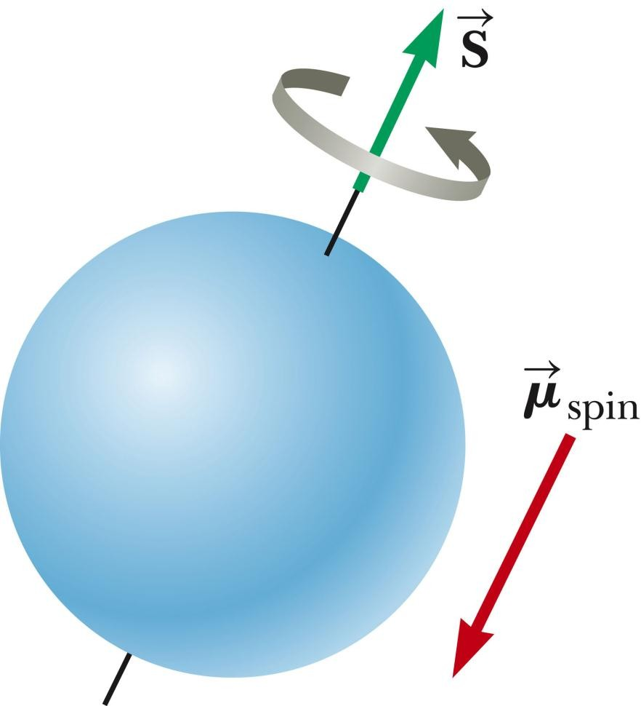
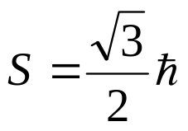

Elektron Spini, devamı
Elektron spinin klasik modeli onun ekseni üzerindeki elektronun dönmesidir.
Spin açısal momentumun büyüklüğü
olup
h, Plank sabitidir.
Kesim 30.6

Slide 62
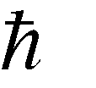
Elektron Spin ve Manyetik Moment
Bir elektronun spinine karakteristik olarak eşlik eden manyetik momentin değeri
e
^{μ}spin ⁼
2m
e
dir. Sabitlerin bu kombinasyonuna Bohr magnetonu μ_{B} = 9.27 x 10⁻²⁴ J/T adı verilir.
Kesim 30.6

Slide 63
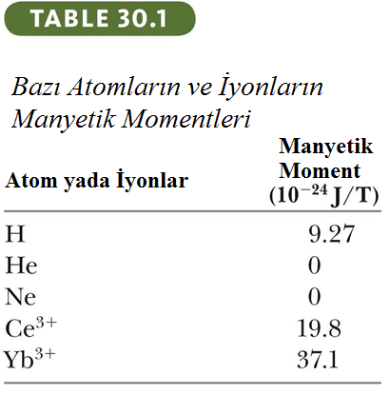
Elektron Spin ve Manyetik Moment, final
Bir atomun toplam manyetik momenti yörüngesel ve spin manyetik momentlerin vektörel toplamıdır.
Bazı örnekler sağ taraftaki tabloda veriliyor.
Bir proton yada nötronun manyetik momenti elektron manyetik momentinden çok daha küçüktür ve ekseriya ihmal edilebilir.
Kesim 30.6

Slide 64

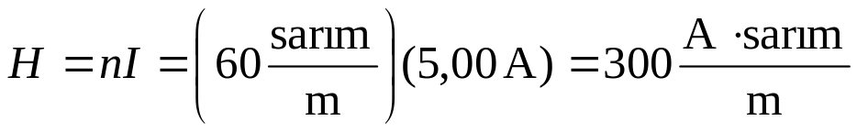

Örnek 30.10 Demirle Doldurulmuş Bir Toroid
5 A lik akım taşıyan toroid şeklindeki bir sargının birim uzunluğunda 60 sarım vardır. Çekirdeği demir olup geçirgenliği, verilen koşullar altında olduğuna göre demirin içindeki H ve B yi bulunuz.
Çözüm:Eşitlik 30.31 ve Eşitlik 30.33 kullanarak
B nin değeri, demir çekirdek bulunmadığı zamanki değerinden 5000 kez daha büyüktür.

Slide 65
Ferromanyetizma
Bazı maddeler ferromanyetizma diye bilinen çok kuvvetli manyetik etkiler gösterir.
Ferromanyetik maddelere bazı örnekler;
demir
kobalt
nikel
gadolinyum
disposyum
Bunların her biri zayıf dış manyetik alanda bile paralel yönelmeye meyilli olan daimi atomik manyetik momentler içerir.
Kesim 30.6

Slide 66
Domainler (odacıklar)
Tüm ferromanyetik maddeler domainler diye bilinen mikroskobik bölgelerden meydana gelir
Domain tüm manyetik momentlerin yöneldiği alandır.
Farklı yönelimlere sahip olan değişik domainlerin arasındaki sınırlara domain duvarları adı verilir.
Kesim 30.6

Slide 67

Domainler, Mıknatıslanmamış Maddeler
Domainlerde manyetik momentler rastgele yönelirler.
Net manyetik moment sıfırdır.
Kesim 30.6

Slide 68

Domainler, Dış Alan Uygulandığında
Numune dış manyetik alan içine yerleştirilir.
Alanla yönelmiş manyetik momentli domainlerin ölçüsü büyür.
Numune mıknatıslanır.
Kesim 30.6

Slide 69

Domainler, Dış Alan Uygulandığında, devamı
Madde daha kuvvetli manyetik alan içine yerleştirilir.
Alanla yönelmeyen domainler çok küçük olur.
Dış manyetik alan kaldırıldığı zaman, madde orijinal alan yönünde net bir mıknatıslanma kalabilir.
Kesim 30.6

Slide 70
Curie Sıcaklığı
Curie sıcaklığı, ferromanyetik maddenin artık mıknatıslanmasını kaybettiği kritik sıcaklıktır.
Madde paramanyetik olacak.
Curie sıcaklığının üstünde, termal tahrik, manyetik momentlerin gelişigüzel yönelmesine neden olması için yeteri kadar büyüktür.
Kesim 30.6

Slide 71

Bazı Curie Sıcaklıkların Tablosu
Kesim 30.6

Slide 72
Paramanyetizma
Paramanyetik maddeler küçük fakat pozitif mıknatıslanmaya sahiptir.
Bu daimi manyetik momentlere sahip olan atomların varlığından meydana gelir.
Mu manyetik momentler birbiriyle zayıf etkileşirler.
Dış manyetik alan içine konulduğu zaman, onun atomik momentleri alanla yukarı dizilmeye meyillidir.
Bu yönelme işlemi, manyetik momentlerin gelişi güzel olan termal hareketiyle yarışır.
Kesim 30.6

Slide 73
Diamanyetizma
Dış manyetik alan bir diamanyetik maddeye uygulandığı zaman, zayıf manyetik moment uygulanan alana zıt yönde indüklenir.
Diamanyetik maddeler mıknatıs tarafından zayıfça itilir.
Zayıflık, ferromanyetizma yada paramanyetizma olmadığı zaman, sadece var olan şeydir.
Kesim 30.6

Slide 74

Meissner Olayı
Aynı zamanda, süper iletkenlerin belirli tipleri, süper iletken durumunda mükemmel diamantizma özelliği gösterir.
Buna Meissner olayı denir.
Daimi bir mıknatıs süper iletkenin yanına yaklaştırılırsa, iki cisim birbirini iter.
Kesim 30.6

